Slide 1
Αρχιτεκτονική Η/Υ ΙΙ
Τεχνολογικό Εκπαιδευτικό
Ίδρυμα Θεσσαλίας
Ενότητα #6: Σύγχρονοι Επεξεργαστές
Νικόλαος Χ. Πετρέλλης
Σχολή Τεχνολογικών Εφαρμογών
Τμήμα Μηχανικών Πληροφορικής Τ.Ε.

Slide 2
Χρηματοδότηση
Το παρόν εκπαιδευτικό υλικό έχει αναπτυχθεί στο πλαίσιο του εκπαιδευτικού έργου του διδάσκοντα.
Το έργο «Ανοικτά Ακαδημαϊκά Μαθήματα στο Τ.Ε.Ι. Θεσσαλίας» έχει χρηματοδοτήσει μόνο τη αναδιαμόρφωση του εκπαιδευτικού υλικού.
Το έργο υλοποιείται στο πλαίσιο του Επιχειρησιακού Προγράμματος «Εκπαίδευση και Δια Βίου Μάθηση» και συγχρηματοδοτείται από την Ευρωπαϊκή Ένωση (Ευρωπαϊκό Κοινωνικό Ταμείο) και από εθνικούς πόρους.

Slide 3
Σκοποί ενότητας
Εισαγωγή του αναγνώστη στον κόσμο μιας γλώσσας προγραμματισμού.
Την αντίληψη εννοιών όπως τί είναι ένα πρόγραμμα, και τί αλγόριθμος.
Την ικανότητα να δημιουργεί και εκτελεί ένα απλό πρόγραμμα.
Την δημιουργία ερεθισμάτων για την ανάπτυξη πιο περίπλοκων προγραμμάτων.

Slide 4
Περιεχόμενα ενότητας
Υπερβαθμωτοί επεξεργαστές
Μονάδα αναμονής αποστολής εντολών
Σειριακή συνέπεια
Μηχανισμός επαναδιάταξης αποτελεσμάτων
Επεξεργαστές πολύ μεγάλου μήκους εντολών (VLIM)

Slide 5
Υπερβαθμωτοί επεξεργαστές
Σε ένα υπερβαθμωτό επεξεργαστή, το εκτελέσιμο πρόγραμμα καθορίζει τι πρέπει να γίνει, αλλά όχι με ποια σειρά.
Πολλές εντολές εκτελούνται παράλληλα, αλλά το αποτέλεσμα πρέπει να είναι το ίδιο με αυτό που θα προέκυπτε αν εκτελούνταν σειριακά.
Υλοποιούνται με μονοπάτια εκτέλεσης που υποστηρίζουν συχνά τεχνικές διοχέτευσης.

Slide 6
Συγκεκριμένα χαρακτηριστικά
Ταυτόχρονη προσκόμιση πολλών εντολών και πρόβλεψη εντολών διακλάδωσης.
Υλοποίηση μεθόδων προσδιορισμού εξαρτήσεων και επίλυσης αυτών όπου είναι δυνατό.
Εκτέλεση πολλών εντολών ταυτόχρονα συχνά σε λειτουργικές μονάδες διοχέτευσης.
Ιεραρχία μνημών που επιτρέπει πολλές ταυτόχρονες αναφορές στη μνήμη.

Slide 7
Προσκόμιση εντολών
Γίνεται συνήθως από ξεχωριστή κρυφή μνήμη εντολών.
Το πλήθος των εντολών που προσκομίζονται, πρέπει να είναι τουλάχιστον ίσο με εκείνο που μπορούν να αποκωδικοποιηθούν.
Αν οι εντολές που πρόκειται να προσκομιστούν δεν βρίσκονται στην κρυφή μνήμη, τότε δεν προσκομίζεται καμία εντολή μέχρι να ενημερωθεί.
Αν προσκομίζονται περισσότερες εντολές από αυτές που μπορούν να αποκωδικοποιηθούν, καμία μονάδα αποκωδικοποίησης και εκτέλεσης δεν μένει αδρανής (θα ανασταλεί η προσκόμιση νέων εντολών, μόνο όταν γεμίσει η ουρά αποθήκευσης στην μονάδα προσκόμισης).
Στην περίπτωση εντολών διακλάδωσης δεν προσκομίζονται γειτονικές εντολές, αλλά οι κατάλληλες εντολές που υποδεικνύουν οι τεχνικές πρόβλεψης διακλαδώσεων που έχουν υλοποιηθεί.

Slide 8
Αποκωδικοποίηση εντολών και έλεγχος εξαρτήσεων
Στους επεξεργαστές διοχέτευσης, αποκωδικοποιείται μία εντολή ανά περίοδο ρολογιού, και η διοχέτευση αδρανοποιείται όταν οι εξαρτήσεις το επιβάλλουν.
Στους υπερβαθμωτούς αποκωδικοποιούνται περισσότερες εντολές στη μονάδα του χρόνου. Εξαρτήσεις πρέπει να ανιχνευθούν:
Μεταξύ εντολών προς εκτέλεση και αυτών που εκτελούνται.
Μεταξύ εντολών προς εκτέλεση.

Slide 9
Προ-αποκωδικοποίηση
Συχνά κατά τη μεταφορά εντολών από την κύρια μνήμη στην κρυφή, ή από το 2^{ο} στο 1^{ο} επίπεδο της κρυφής μνήμης, αναγνωρίζεται ο τύπος της εντολής και προσαρτώνται σε αυτήν 4-7 bit, που δηλώνουν τον τύπο της εντολής και τις μονάδες που απαιτεί η εκτέλεσή της.
Ανιχνεύονται Πραγματικές εξαρτήσεις (Α.Μ.Ε.) και Τεχνητές (Ε.Μ.Ε., Ε.Μ.Α.), που μπορούν πάντα να επιλυθούν (πχ με τη χρήση συνώνυμων - alias καταχωρητών).
Η διαθεσιμότητα καταχωρητών μπορεί να υποδειχτεί με ένα επιπλέον bit.

Slide 10
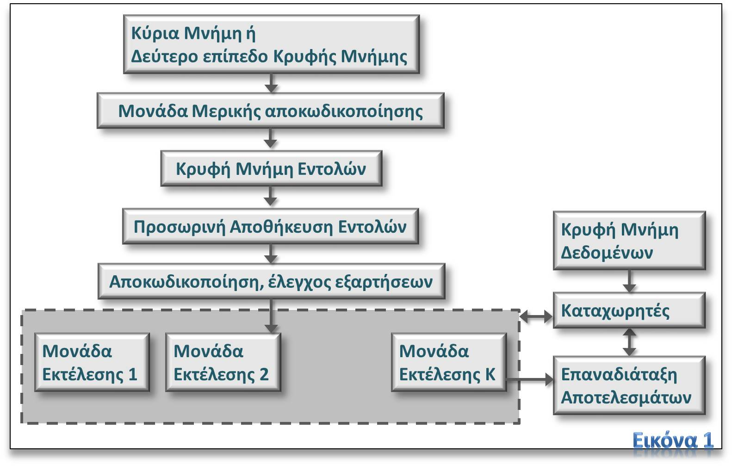
Άμεση αποστολή εντολών στις μονάδες εκτέλεσης (λειτουργικές)

Slide 11
Άμεση αποστολή εντολών στις μονάδες εκτέλεσης
Εντολές που έχουν εξαρτήσεις, δεν αποστέλλονται στις μονάδες εκτέλεσης.
Αν υπάρχουν Κ μονάδες εκτέλεσης, τότε η μονάδα αποκωδικοποίησης ελέγχει για εξαρτήσεις Κ εντολές (παράθυρο εντολών).
Αν αυτές δεν έχουν εξαρτήσεις, τότε αποστέλλονται όλες στις μονάδες εκτέλεσης.
Το παράθυρο εντολών μπορεί να είναι σταθερό ή μετακινούμενο στην ουρά των εντολών για μεγαλύτερη ευελιξία.

Slide 12
Αν υπάρχουν εξαρτήσεις
Υπάρχουν 2 προσεγγίσεις:
Μη εκτέλεση των εντολών μετά από την εντολή Ε που ενέχεται σε εξάρτηση, και αποστολή τους στις μονάδες εκτέλεσης όταν ολοκληρωθεί η Ε (εκτέλεση με τη σειρά – in order).
Εκτέλεση εντολών που έπονται της Ε, αν αυτές δεν εξαρτώνται από άλλες προηγούμενες (εκτός σειράς εκτέλεση – out of order).

Slide 13
Μονάδα Αναμονής Αποστολής (Μ.Α.Α.) εντολών
Συνδυάζεται με μία ανεξάρτητη Μονάδα Ελέγχου Εξαρτήσεων και Αποστολής (Μ.Ε.Ε.Α.). Υπάρχουν οι εξής περιπτώσεις:
Μία Μ.Α.Α. σε σειρά με Μ.Ε.Ε.Α., παρεμβάλλονται πριν τις μονάδες εκτέλεσης.
Ένα ζεύγος Μ.Α.Α. + Μ.Ε.Ε.Α. ανά μονάδα εκτέλεσης.
Ένα ζεύγος Μ.Α.Α. + Μ.Ε.Ε.Α. ανά σύνολο ομοειδών μονάδων εκτέλεσης.
Ο ρυθμός εισόδου στη Μ.Α.Α., πρέπει να είναι μικρότερος από το ρυθμό εξόδου, για να μη συσσωρεύονται εντολές στην Μ.Α.Α. περισσότερες από το μέγεθός της.

Slide 14
Προσπέλαση δεδομένων κατά την αποστολή εντολών στις μονάδες εκτέλεσης
Στη Μ.Α.Α. αποθηκεύονται μόνο εντολές.
Το Ψηφίο Διαθεσιμότητας (Ψ.Δ.) στους καταχωρητές στους οποίους θα αποθηκευθούν αποτελέσματα, γίνεται 0 (μη διαθέσιμοι).
Όταν ολοκληρωθεί η εκτέλεση και αποθηκευθεί το αποτέλεσμα, Ψ.Δ. ← 1.

Slide 15
Προσπέλαση δεδομένων κατά την προώθηση στη Μ.Α.Α.
Με βάση τους Αύξοντες Αριθμούς (Α.Α.) των καταχωρητών που θα χρησιμοποιηθούν ελέγχονται τα Ψ.Δ.
Ο κωδικός της εντολής, τα ορίσματα, και ο Α.Α. του καταχωρητή αποτελέσματος, στέλνεται στη Μ.Α.Α. Και στη Μ.Α.Α. υπάρχει ξεχωριστό Ψ.Δ. για τους τελεστές (Διαθέσιμους Τελεστές).
Κατά την προώθηση στη Μ.Α.Α. όσων καταχωρητών τα Ψ.Δ. = 1 οι τιμές μεταφέρονται στη Μ.Α.Α.
Όσων καταχωρητών Ψ.Δ. = 0, στη Μ.Α.Α. μεταφέρεται ο Α.Α. του καταχωρητή, αλλά ο αντίστοιχος Διαθέσιμος Τελεστής = 0.

Slide 16
Αποθήκευση αποτελέσματος
Κατά την προώθηση στη Μ.Α.Α. το Ψ.Δ. του καταχωρητή αποτελέσματος, γίνεται 0 μέχρι να παράγει το αποτέλεσμα η μονάδα εκτέλεσης.
Τότε Ψ.Δ. = 1 αλλά και η τιμή αποτελέσματος πρέπει να αποθηκευθεί στη Μ.Α.Α.
Αν μία μονάδα εκτέλεσης αποθηκεύει σε έναν καταχωρητή αποτελέσματος που επηρεάζει πολλές Μ.Α.Α., πρέπει να ενημερωθούν όλες.

Slide 17
Δομή Μ.Α.Α.
Κωδικός εντολής | Τελεστής 1 Αριθμός καταχωρητή Τελεστή 1 | Διαθεσιμότητα Τελεστή 1 | Τελεστής 2 Αριθμός καταχωρητή Τελεστή 2 | Διαθεσιμότητα Τελεστής 2 | Αριθμός καταχωρητή αποτελέσματος

Slide 18
Σειριακή συνέπεια (Serial Consistency)
Μία εντολή Β μπορεί να ολοκληρωθεί πριν από την Α, παρότι αυτή προηγείται σε ένα τμήμα κώδικα.
Τα αποτελέσματα πρέπει να είναι τα ίδια, με το να ολοκληρωνόταν πρώτα η Α και μετά η Β.
Σχετίζεται με τη:
Σειρά εκτέλεσης των εντολών.
Σειρά αναφορών στη μνήμη.

Slide 19
Ασθενής/Ισχυρή σειριακή συνέπεια
Ασθενής σειριακή συνέπεια: Επιτρέπεται οι εντολές να ολοκληρωθούν (με οριστικοποίηση αποτελεσμάτων) εκτός σειράς, αρκεί να μην παραβιάζονται οι εξαρτήσεις δεδομένων.
Ισχυρή σειριακή συνέπεια: Οι εντολές πρέπει να ολοκληρώνονται με τη σειρά που είναι στο πρόγραμμα, παρότι εν μέρει εκτελούνται παράλληλα. Επιτυγχάνεται με τη βοήθεια του Μηχανισμού Αναδιάταξης (Reorder Buffer).

Slide 20
Συνέπεια μνήμης
Ασθενής: επιτρέπεται οι αναφορές (ανάγνωσης / εγγραφής) στη μνήμη, να γίνονται με διαφορετική σειρά από αυτή του προγράμματος, αρκεί να μην παραβιάζονται οι εξαρτήσεις.
Ισχυρή: οι αναφορές στη μνήμη πρέπει να γίνονται με τη σειρά που είναι στο πρόγραμμα (πολύ περιοριστικό για υπερβαθμωτούς επεξεργαστές).

Slide 21
Εφαρμογή σε RISC/CISC
Στους CISC επεξεργαστές υπάρχουν εντολές που κάνουν και προσπέλαση μνήμης και επεξεργασία δεδομένων.
Στους RISC υπάρχουν διακριτές εντολές προσπέλασης μνήμης (πχ, LD, STR), και άλλες εντολές που κάνουν επεξεργασία δεδομένων (πχ, ADD R1, R2, R3). Σε αυτούς υπάρχουν 4 συνδυασμοί Ασθενούς/Ισχυρού μοντέλου εκτέλεσης/προσπέλασης μνήμης. Συνήθως, εφαρμόζεται Ισχυρό μοντέλο εκτέλεσης εντολών, και Ασθενές μοντέλο προσπέλασης μνήμης.

Slide 22
Ασθενές μοντέλο προσπέλασης μνήμης
Εντολές ανάγνωσης (γρήγορες) μπορούν να παρακάμψουν εντολές εγγραφής (αργές), αρκεί να προσπελαύνουν διαφορετικές διευθύνσεις.
Πχ, αν εντολές ανάγνωσης υπάρχουν στην αρχή του βρόχου, και εντολές εγγραφής στο τέλος του βρόχου, οι αναγνώσεις μπορούν να πραγματοποιηθούν πρώτες.
Η διεύθυνση που θα γίνει η εγγραφή, μπορεί να μην έχει υπολογιστεί εγκαίρως:
Το αν θα γίνουν πρώτα οι εντολές ανάγνωσης, καθυστερεί μέχρι να οριστικοποιηθούν οι διευθύνσεις εγγραφής.
Μπορεί να υποτεθεί ότι είναι διαφορετικές οι διευθύνσεις ανάγνωσης/εγγραφής (speculative exec).

Slide 23
Cache miss
Όταν προκληθεί μία αποτυχία προσπέλασης κρυφής μνήμης, οι επόμενες προσπελάσεις δεν μπορούν να γίνουν μέχρι να αποκατασταθεί η προσπέλαση της κρυφής μνήμης.
Η παράκαμψη εντολών εγγραφής από εντολές ανάγνωσης, μπορεί να κρύψει μία αποτυχία μνήμης.

Slide 24
Μηχανισμός επαναδιάταξης αποτελεσμάτων (Reorder Buffer)
Υλοποιείται ως κυκλική ουρά αναμονής.
Κάθε θέση της αντιστοιχεί σε καταχωρητής αποτελέσματος μιας εντολής.
Ο καταχωρητής κορυφής δείχνει στην επόμενη ελεύθερη θέση, για την επόμενη εντολή που θα δρομολογηθεί.
Ο καταχωρητής βάσης δείχνει στην πρώτη εντολή της οποίας η εκτέλεση δεν έχει οριστικοποιηθεί.
Μπορεί να χρησιμοποιηθεί για υλοποίηση ισχυρής σειριακής συνέπειας.

Slide 25
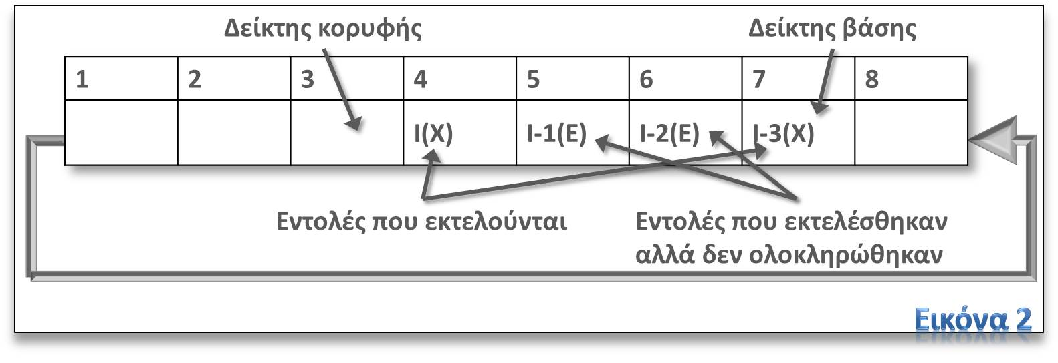
Παράδειγμα κατάστασης μηχανισμού επαναδιάταξης (1/4)
Έστω ότι δύο το πολύ εντολές μπορούν να εκτελούνται κάθε στιγμή.

Slide 26
Παράδειγμα κατάστασης μηχανισμού επαναδιάταξης (2/4)
Η επόμενη εντολή Ι+1 θα τοποθετηθεί στην θέση του δείκτη κορυφής, δηλαδή στην θέση 3, ενώ αυτός ο δείκτης θα μειωθεί κατά 1 για να δείχνει στην επόμενη ελεύθερη θέση (2). Αφού συμπληρωθεί και η θέση 1, ο δείκτης κορυφής θα δείξει στη θέση 8.
Η εντολή Ι-3 εκτελείται, ενώ οι Ι-1, Ι-2, παρότι εκτελέστηκαν δεν έχουν ολοκληρωθεί, γιατί η προηγούμενή τους (Ι-3) εκτελείται ακόμα. Όταν ολοκληρωθεί η Ι-3 θα ολοκληρωθούν και οι Ι-1, Ι-2, ώστε να τηρηθεί η ισχυρή σειριακή συνέπεια, και ο δείκτης βάσης θα δείχνει τότε την τιμή 4, αφού θα μειωθεί σταδιακά 3 φορές.

Slide 27
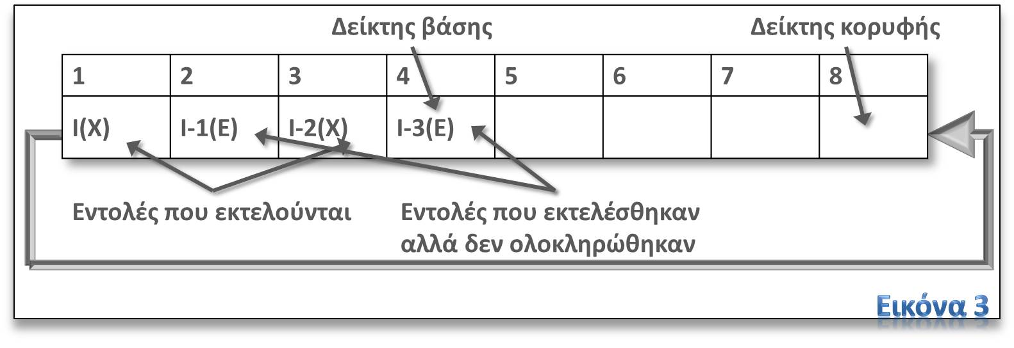
Παράδειγμα κατάστασης μηχανισμού επαναδιάταξης (3/4)
Η επόμενη εντολή Ι+1 θα τοποθετηθεί στην θέση του δείκτη κορυφής, δηλαδή στην θέση 8, ενώ αυτός ο δείκτης θα μειωθεί κατά 1 για να δείχνει στην επόμενη ελεύθερη θέση (7).

Slide 28
Παράδειγμα κατάστασης μηχανισμού επαναδιάταξης (4/4)
Η εντολή Ι-3 έχει ήδη εκτελεστεί, και επειδή δεν υπάρχει προηγούμενή της που να εκτελείται, ολοκληρώνεται άμεσα, και ο δείκτης βάσης μειώνεται κατά 1, και δείχνει στη θέση 3 όπου βρίσκεται η Ι-2 που εκτελείται. Όταν ολοκληρωθεί η Ι-2 θα ολοκληρωθεί και η Ι-1, αφού έχει ήδη εκτελεστεί, και τότε ο δείκτης βάσης θα δείξει στη θέση 1, αφού θα μειωθεί σταδιακά κατά δύο φορές.

Slide 29
Χρήση μηχανισμού επαναδιάταξης
Για διαχείριση διακοπών από πολλές πηγές.
Για υποστήριξη υποθετικής εκτέλεσης εντολών (Speculative execution):
Κάθε καταχωρητής επεκτείνεται κατά 1 bit, που δείχνει αν η εκτέλεση βασίζεται σε εικασία.
Ο καταχωρητής που δείχνει ο δείκτης βάσης, αν αντιστοιχεί σε εντολή που εκτελέστηκε με βάση εικασία, η εντολή δεν ολοκληρώνεται.
Όταν η εικασία επιβεβαιωθεί, τότε ολοκληρώνεται, αλλιώς απορρίπτονται όλες οι εντολές που βασίζονται σε εικασία.

Slide 30
Επεξεργαστές πολύ μεγάλου μήκους εντολών (VLIW)
Βασίζονται στη χρήση εντολών που μπορούν να κάνουν πολλές πράξεις παράλληλα (όσες είναι και οι μονάδες εκτέλεσης).
Και σε αυτούς τους επεξεργαστές, μπορεί να εφαρμοστούν τεχνικές διοχέτευσης.
Οι εντολές VLIW έχουν σταθερή δομή, δεν ξεπερνούν τις δυνατότητες του επεξεργαστή, και η αποκωδικοποίησή τους είναι εύκολη, αλλά δεν έχουν μεγάλη ευελιξία.
Σε ένα υπερβαθμωτό επεξεργαστή, πρέπει να αποφασιστεί ποιες εντολές θα σταλούν στις μονάδα εκτέλεσης, με βάση τον τύπο/πλήθος των εντολών που εκτελούνται και τις εξαρτήσεις τους.

Slide 31
Επεξεργαστές VLIW
Στους VLIW επεξεργαστές, ο μεταγλωττιστής επιλέγει τις εντολές που θα σταλούν για εκτέλεση, με μία εντολή (στατικός χρονοπρογραμματισμός – static scheduling).
Στους υπερβαθμωτούς επεξεργαστές, το υλικό αποφασίζει δυναμικά κατά το χρόνο εκτέλεσης, ποιες λειτουργίες θα εκτελεστούν από τις μονάδες εκτέλεσης (δυναμικός χρονοπρογραμματισμός – dynamic scheduling).
Οι VLIW απαιτούν απλούστερο υλικό, αλλά μεγαλύτερη συχνότητα ρολογιού σε σχέση με τους υπερβαθμωτούς.
Αν η παραλληλία σε κάποιο σημείο του προγράμματος είναι μικρότερη από τις μονάδες εκτέλεσης, κάποιες θα μείνουν ανεκμετάλλευτες.

Slide 32
Παράδειγμα δομής VLIW εντολής
Αθροιστής 1 |  |  | Αθροιστής 2 |  |  | Πολλαπλασιαστής |  |  | Προσκόμιση δεδομένων |  | Αποθήκευση δεδομένων
ΚΠ | ΚΔ1 | ΚΔ2 | ΚΠ | ΚΔ1 | ΚΔ2 | ΚΠ | ΚΔ1 | ΚΔ2 | ΚΕ | ΘΑ | ΘΕ | ΚΑ
Κ.Δ1, Κ.Δ2: καταχωρητές δεδομένων που περιέχουν τα ορίσματα.
Κ.Π.: καταχωρητής αποτελέσματος.
Κ.Ε.: καταχωρητής στον οποίο προσκομίζονται τα δεδομένα από τη θέση Θ.Α.
Κ.Α.: καταχωρητής που περιέχει τα δεδομένα που θα αποθηκευθούν στη θέση Θ.Ε.

Slide 33
Υλοποίηση με διοχέτευση
Εντολή | Χρονική στιγμή λ | λ+1 | λ+2 | λ+3 | λ+4 | λ+5
Ι1 | ΠΕ | ΑΕ | ΕΠ ΕΠ ΕΠ ΕΠ ΕΠ | ΑΑ
Ι2 |  | ΠΕ | ΑΕ | ΕΠ ΕΠ ΕΠ ΕΠ ΕΠ | ΑΑ
Ι3 |  |  | ΠΕ | ΑΕ | ΕΠ ΕΠ ΕΠ ΕΠ ΕΠ | ΑΑ

Slide 34
Παράδειγμα κώδικα
R5 ← R2+R6
R7 ← R5+R8
R9 ← R3+R4
Load R4 from address X
R3 ← R2*R1
R10 ← R3+R7
STORE R10 to address Y

Slide 35
Κώδικας μεταγλωττιστή
Αθροιστής 1 |  |  | Αθροιστής 2 |  |  | Πολλαπλασιαστής |  |  | Προσκόμιση δεδομένων |  | Αποθήκευση δεδομένων
R5 | R2 | R6 |  |  |  | R3 | R2 | R1
R7 | R5 | R8 |  |  |  |  |  |  | R4 | X
R9 | R3 | R4
R10 | R3 | R7
 |  |  |  |  |  |  |  |  |  |  | Y | R10
Αναδιάταξη εντολών αφού η αλλαγή στον R4 (Α.Α.), θα πραγματοποιηθεί μετά την πρόσθεση στην 4^{η} εντολή (Ε.Π.).
Θεωρούμε ότι ο πολλαπλασιασμός απαιτεί 3 χρονικές περιόδους. Τί θα συμβεί αν απαιτεί 2;

Slide 36
Μειονεκτήματα επεξεργαστών VLIW
Στους VLIW επεξεργαστές, δεν μπορεί ο ίδιος μεταγλωττιστής να χρησιμοποιηθεί σε πολλά μοντέλα μιας οικογένειας επεξεργαστών, αν αυτοί διαφέρουν έστω και σε μία μονάδα εκτέλεσης.
Κάθε τέτοιος επεξεργαστής ουσιαστικά, έχει διαφορετικό σύνολο εντολών συμβολικής γλώσσας.
Άλλες τεχνολογικές παράμετροι πρέπει επίσης να είναι γνωστές στον μεταγλωττιστή, όπως χρονικές περίοδοι που απαιτούνται για κάθε λειτουργία.
Αυτά τα μειονεκτήματα κάνουν δύσκολη την χρήση του ίδιου μεταγλωττιστή σε μία οικογένεια VLIW επεξεργαστών.

Slide 37
Τέλος Ενότητας
Επεξεργασία: Σοφιανίδου Γεωργία

Slide 38
Σημειώματα

Slide 39
Σημείωμα Ιστορικού Εκδόσεων Έργου
Το παρόν έργο αποτελεί την έκδοση 1.01.

Slide 40
Σημείωμα Αναφοράς
Copyright Τεχνολογικό Εκπαιδευτικό Ίδρυμα Θεσσαλίας, Νικόλαος Πετρέλλης, 2015. Νικόλαος Πετρέλλης. «Αρχιτεκτονική Η/Υ ΙΙ». Έκδοση: 1.0. Λάρισα 01/03/2015. Διαθέσιμο από τη δικτυακή διεύθυνση: http://cdev.teilar.gr/courses/TMA112/index.php.

Slide 41
Σημείωμα Αδειοδότησης
Το παρόν υλικό διατίθεται με τους όρους της άδειας χρήσης Creative Commons: Αναφορά Δημιουργού - Μη Εμπορική Χρήση - Παρόμοια Διανομή, 4.0 [1] ή μεταγενέστερη, Διεθνής Έκδοση. Εξαιρούνται τα αυτοτελή έργα τρίτων π.χ. φωτογραφίες, διαγράμματα κ.λπ., τα οποία εμπεριέχονται σε αυτό και τα οποία αναφέρονται μαζί με τους όρους χρήσης τους στο «Σημείωμα Χρήσης Έργων Τρίτων».
[1] http://creativecommons.org/licenses/by-nc-sa/4.0/
Ως Μη Εμπορική ορίζεται η χρήση:
που δεν περιλαμβάνει άμεσο ή έμμεσο οικονομικό όφελος από την χρήση του έργου, για το διανομέα του έργου και αδειοδόχο,
που δεν περιλαμβάνει οικονομική συναλλαγή ως προϋπόθεση για τη χρήση ή πρόσβαση στο έργο,
που δεν προσπορίζει στο διανομέα του έργου και αδειοδόχο έμμεσο οικονομικό όφελος (π.χ. διαφημίσεις) από την προβολή του έργου σε διαδικτυακό τόπο.
Ο δικαιούχος μπορεί να παρέχει στον αδειοδόχο ξεχωριστή άδεια να χρησιμοποιεί το έργο για εμπορική χρήση, εφόσον αυτό του ζητηθεί.

Slide 42
Διατήρηση Σημειωμάτων
Οποιαδήποτε αναπαραγωγή ή διασκευή του υλικού θα πρέπει να συμπεριλαμβάνει:
το Σημείωμα Αναφοράς,
το Σημείωμα Αδειοδότησης,
τη Δήλωση Διατήρησης Σημειωμάτων,
το Σημείωμα Χρήσης Έργων Τρίτων (εφόσον υπάρχει).
μαζί με τους συνοδευόμενους υπερσυνδέσμους.

